Slide 1
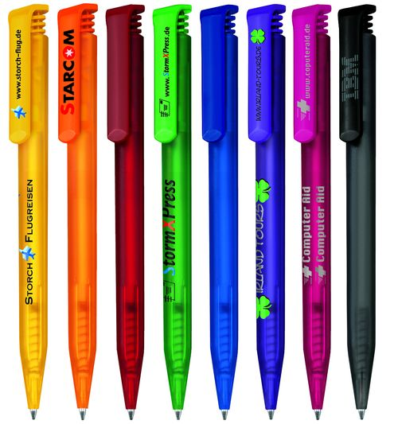
ОТ КУДА К НАМ ПРИШЛА РУЧКА

Slide 2
Первобытные люди писали на костях

Slide 3
Так же писали на глине

Slide 4
Писали на бересте и углем

Slide 5
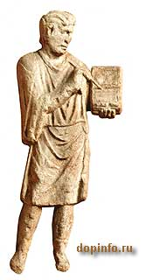
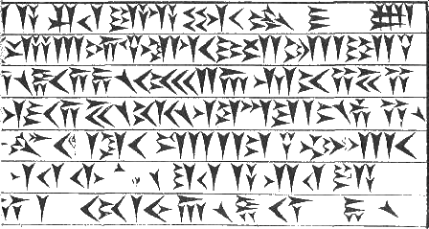
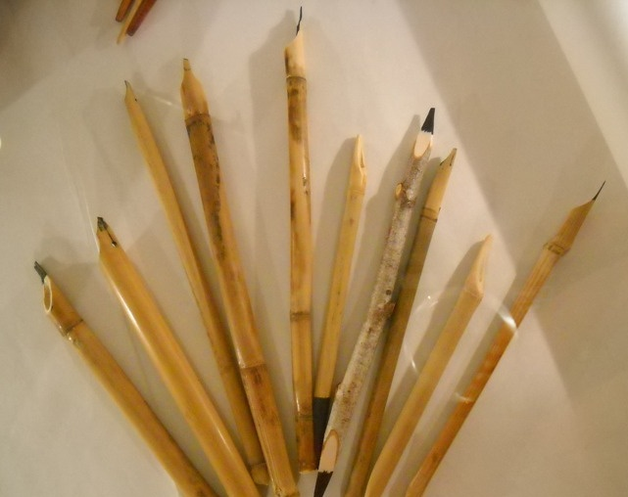
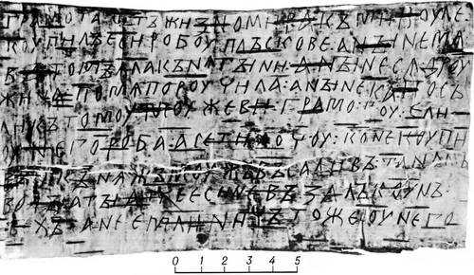
В древности использовали бронзовые или костяные палочки

Slide 6
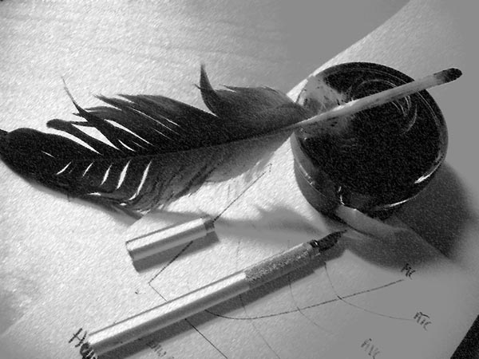
Время шло…появилось гусиное перо или первая перьевая ручка

Slide 8
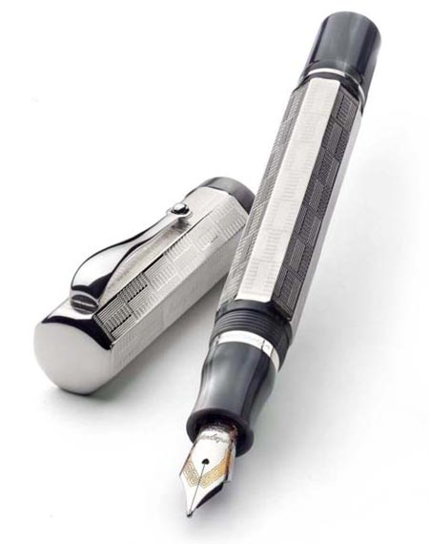
Капиллярная авторучка

Slide 9
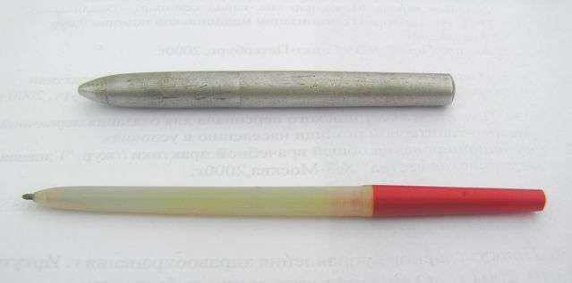
В 1888 г. Джон лауд изобрел авторучки с вращающимся наконечником

Slide 10
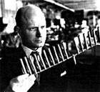
ТОЛЬКО В 1952 ГОДУ МАРСЕЛЬ БИШ (BIС)
СОЗДАЛ ШАРИКОВУЮ РУЧКУ, КОТОРАЯ ПОЛУЧИЛА МИРОВОЕ ПРИЗНАНИЕ:
ЕМУ УДАЛОСЬ СОЗДАТЬ ДЕШЕВУЮ РУЧКУ ИЗ ПРОЗРАЧНОГО ПЛАСТИКА, КОТОРАЯ ПИСАЛА МЯГКО, НЕ ПОДТЕКАЯ И НЕ ЗАСЫХАЯ.

Slide 11
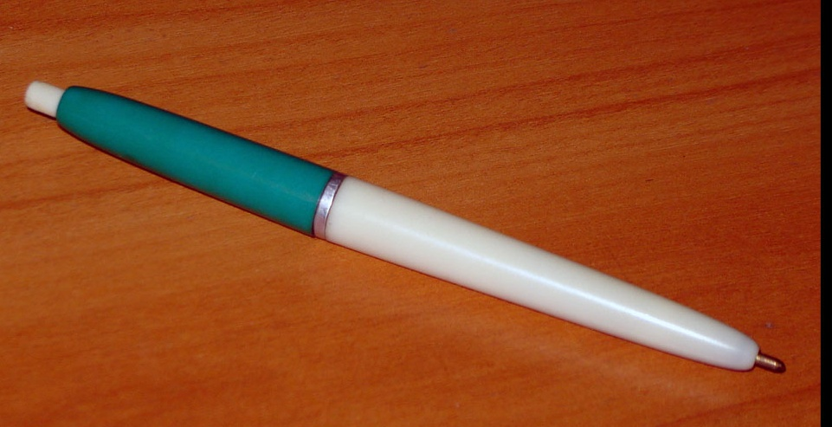
Первая шариковая ручка сделанная в нашей стране
ПЕРВАЯ ШАРИКОВАЯ РУЧКА СДЕЛАННАЯ В СССР

Slide 12
10 июня день рождение шариковой ручки

